Slide 1

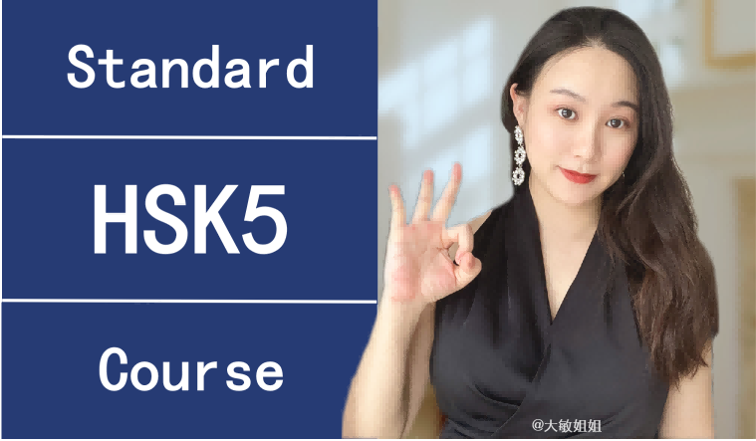


感谢选择大敏姐姐原创高品质HSK系列课件!
@大敏姐姐
dmgqs01
本课件和教学视频著作权归大敏姐姐所有，未经授权进行搬运、洗稿、二次转发、销售等侵权行为，都属于违法。违者绝对追责到底！

Slide 2

使用须知👇
本PPT需使用WPS软件，支持内容（图文/GIF/音频/动画）的编辑、修改。
本PPT必须全屏播放才有动画和音效，手机打开和非全屏播放无效果。
本PPT包含：教学内容和目标、课堂中老师涉及的英语句子、学生教学内容。
动画修改方式：当前内容上，鼠标右键进行素材替换。请勿删除！否则无动效！
如有问题欢迎来大敏姐姐直播间连麦咨询，直播时间会提前在朋友圈发布：
dmgqs01
本课件和教学视频著作权归大敏姐姐所有，未经授权进行搬运、洗稿、二次转发、销售等侵权行为，都属于违法。违者绝对追责到底！

Slide 3

教学内容和目标
学生能够了解并掌握
夫妻关系
主题
（1）了解并掌握“所谓、则、为...所...、起”的意义和用法
（2）了解并掌握“功能、创造、矛盾、日常、日子、广泛、组合、充分”等词语的搭配
（3）辨析“通常”和“常常”的异同
语言点
（1）熟悉并掌握“建筑、形式、方、样式、代表、组成、长辈、具备、接待、空间、
竹子、因而、关闭、打交道、令、亲切、劳动、人民、浓”等本课其他重点五级
大纲词语的意义和用法
（2）理解本课10个非大纲词语的意义
（3）了解并掌握“扩展”板块12个“建筑”类词语的意义和用法
词汇
（1）本课介绍了北京的传统建筑一 四合院。要求学生阅读理解课文，掌握文章大意，
并能运用所学词语、语言点介绍四合院的特点。
（2）讨论建筑与旅游，并完成命题写作。

Slide 4



Standard Course
HSK 5
Lesson 14

Slide 5
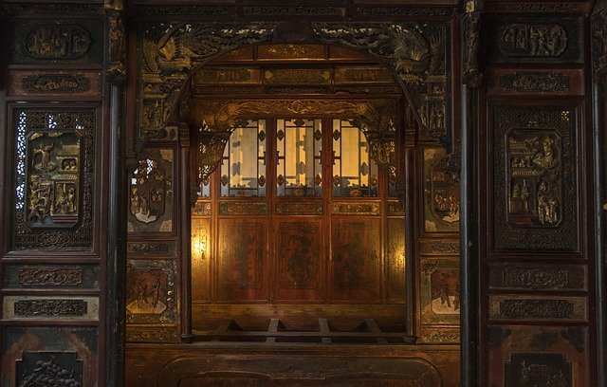
《HSK标准教程5--第十四课》
HSK Standard Course 5 Lesson 14
第14课 北京的四合院
Lesson 14
Quadrangle Courtyards in Beijing
Part 1

Slide 6



复习
Review
说出第十三课中有关体育的词语
篮球、篮筐、篮板、传球、投篮、扣篮、看台、篮球场……

Slide 7
复习
听写句子、复习重点词、复述课文
Review
篮球运动是1891年由一位体育教师发明的。
训练学校缺乏在室内进行的球类比赛项目。
学生分为甲乙两队，以足球为比赛工具向篮内投，按得分多少决定输赢。
缺少了激烈紧张的气氛，连运动员都不满意，更何况看比赛的球迷呢?。
何必这么麻烦呢?把籃筐的底锯掉不就行了吗?
说白了，因为我们的思维像篮球一样被篮筐的底挡在了半空中。

Slide 8
热身
Warm-up
这是哪儿？
四合院

Slide 9

生词
New Word
guǎng fàn
广泛
adj. wide, extensive
láidejí
来得及
v. there’s still time (to do sth.)
nán fānɡ
南 方
n. south, southern part
cāi
猜
v. to guess
zhǐhǎo
只好
adv. cannot but, to be forced to
mín jū
民居
n. civilian dwelling
zǔ hé
组合
v./n. to combine; combination
xíng shì
形式
n. form, mode
fù xí
复 习
v. to review
fǒu zé
否则
conj. or, otherwise
jiàn zhù
建筑
n. building, architecture
yóu xì
游 戏
n. game
sì hé yuàn
四合院
n. quadrangle courtyard
fāng
方
adj. square
END

Slide 10

练一练
Practise
sì hé yuàn
mín jū
zū hé
四合院
n. quadrangle courtyard
民居
n. civilian dwelling
组合
v./n. to combine; combination
jiàn zhù
xíang shì
fāng
guǎng fàn
建筑
n. building, architecture
形式
n. form, mode
方
adj. square
广泛
adj. wide, extensive

Slide 11
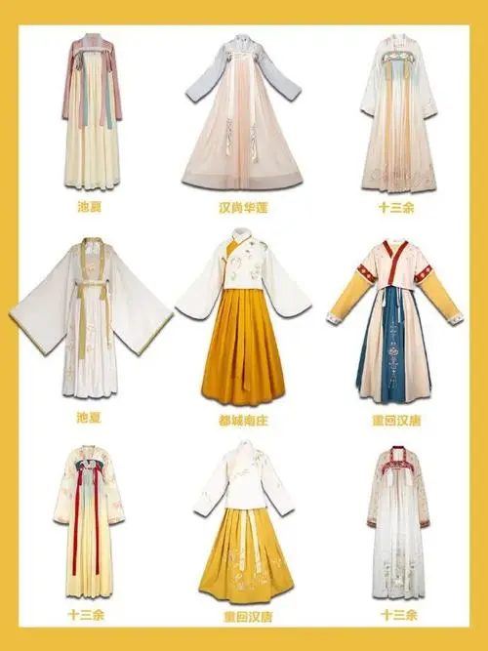


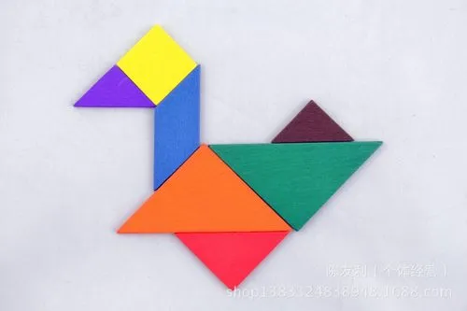

生词
New Word
yàng shì
样式
n. style, pattern

Slide 12
生词
New Word
dài biǎo
代表
n./v. typical case； to represent

Slide 13
生词
New Word
bìng liè
并列
v. to stand side by side

Slide 14
生词
New Word
zǔ chéng
组成
v. to form; to constitue

Slide 15

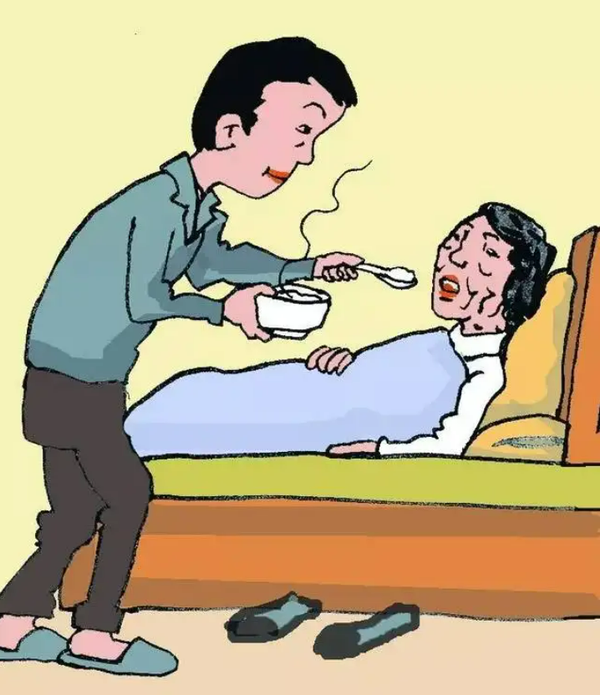
生词
New Word
zhǎng bèi
长辈
n. senior member of a family

Slide 16



练一练
Practise
jù bèi
具备
v. to have; to possess

Slide 17
练一练
Practise
rì cháng
日常
adj. day-to-day, daily

Slide 18
练一练
Practise
bìng liè
yàng shì
zhǎng bèi
并列
v. to stand side by side
样式
n. style, pattern
长辈
n. senior member
of a family
zǔ chéng
dài biǎo
jù bèi
rì cháng
组成
v. to form; to constitue
代表
n./v. typical case;
to representide
具备
v. to have; to possess
日常
adj. day-to-day, daily

Slide 19
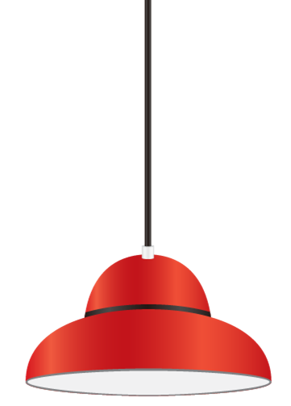
语言点
Language Point
很多时候，烦恼是自己找来的，这就是所谓的“自寻烦恼”。
所谓
形容词-表示通常所说的，多用于提出需要解释的词语
所谓四合院，“四”指东、西、南、北四面，“合”就是四面房屋围在一起，中间形成一个方形的院子。

Slide 20
语言点
Language Point
他所谓的“新闻”，其实我们早就知道了！
所谓
指某些人所说的，多表示不同意、不承认。
现在市场上所谓的“健康食品”其实没有统一的标准。

Slide 21
语言点
Language Point
在第七课，我们学习了两则成语故事。
则
量词—用于成篇或成条的短小文字。
今天的报纸上有一则非常重要的新闻。

Slide 22
语言点
Language Point
猫享受独处的快乐，而狗则是希望和别人分享快乐。
则
连词—常见结构为“A......,(而)B则……”表示前后两项的对比
有的人家喜欢种草、养花、种竹子，有的人家则喜欢用大盆养金鱼。

Slide 23
语言点
Language Point
北京的冬天，有风则寒，无风则暖。
则
表示因果关系，常用于书面语，相当于口语中的“就”
“欲速则不达”，人生不能总是要求“快”，其实，“慢”也是一种生活的艺术。

Slide 24
判断对错
True or false
所谓烦恼，其实很多时候都是自己找来的。
烦恼所谓，其实很多时候都是自己找来的。
猫喜欢自己玩儿，但是则狗喜欢和别人一起。
猫喜欢自己玩儿，但是狗则喜欢和别人一起。

Slide 25
判断对错
True or false
我可以选择这样的生活，你则不能，这就是我和你的区别。
我可以选择这样的生活，则你不能，这就是我和你的区别。

Slide 26


作业
Homework
作业
用“所谓”完成句子或对话
1.四面房屋围在一起，中间形成一个方形的
院子，_________________________。
2.A: 这么长时间没回家了，回去后感觉怎么样？
B: __________________________。

Slide 27
作业
Homework
作业
用“则”完成句子或对话
1.A: 最近你读了什么有意思的书吗？
B: __________________________。
2.A: 你知道中国北方人和南方人吃饭的习惯有什
么不同吗？
B: __________________________。

Slide 28
《HSK标准教程5--第十四课》
HSK Standard Course 5 Lesson 14
第14课 北京的四合院
Lesson 14
Quadrangle Courtyards in Beijing
Part 2

Slide 29
热身
Warm-up
一个四合院里住多少人？

Slide 30
生词
New Word
zhòng
种
v. to plant
láidejí
来得及
v. there’s still time (to do sth.)
nán fānɡ
南 方
n. south, southern part
cāi
猜
v. to guess
zhǐhǎo
只好
adv. cannot but, to be forced to
jiē dài
接待
v. to receive(sb.)
gōng néng
功能
n. function
zǒu láng
走廊
n. corridor
fù xí
复 习
v. to review
fǒuzé
否则
conj. or, otherwise
xiāng fáng
厢房
n. wing room
yóu xì
游 戏
n. game
qǐ jū
起居
n. daily life
kōng jiān
空间
n. space
END

Slide 31
练一练
Practise
接待 功能 厢房 走廊 种
这套房子是_____，夏天太热，我不喜欢。
厢房
你们谁有空来______一下客人。
接待
我的父母热衷于____花、种菜这样的工作。
种

Slide 32
练一练
Practise
接待 功能 厢房 走廊 种
这里不能吸烟，请您去______上抽吧。
走廊
这款手机______很全，价格也合理，是不错的选择。
功能

Slide 33
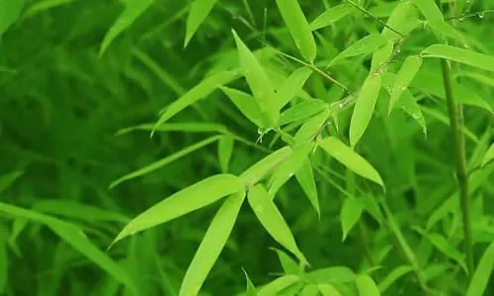



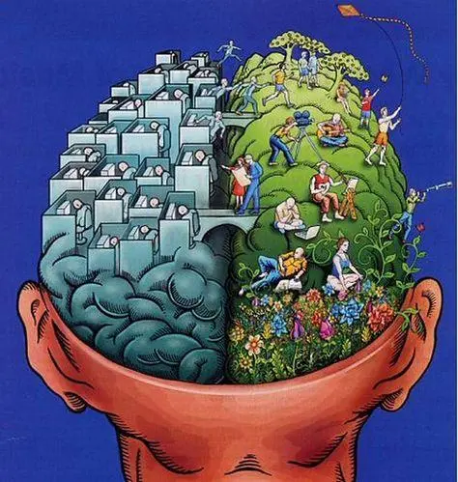
生词
New Word
zhú zi
竹子
n. bamboo

Slide 34
生词
New Word
jīn yú
金鱼
n. goldfish

Slide 35
生词
New Word
chuàng zào
创造
v. to create

Slide 36
生词
New Word
qíng qù
情趣
n. emotional appeal

Slide 37
生词
New Word
yīn’ér
因而
conj. therefore

Slide 38
练一练
Practise
guān bì
关闭
v. to close, to shut

Slide 39
练一练
Practise
fēng bì
封闭
v. to close, to seal

Slide 40

练一练
Practise
手机已经成为人们生活中的重要______部分。
组成
组成
组合

Slide 41
练一练
Practise
他的兴趣爱好非常______，跟谁都能聊到一块儿。
广泛
广大
广泛

Slide 42
练一练
Practise
他坚持锻炼，_____身体很好。
因而
因而
反而

Slide 43
练一练
Practise
他是一个很懂_______的人，非常浪漫。
情趣
兴趣
情趣

Slide 44
练一练
Practise
这个地方很快就要_____了，不知道什么时候重开。
关闭
关闭
封闭

Slide 45

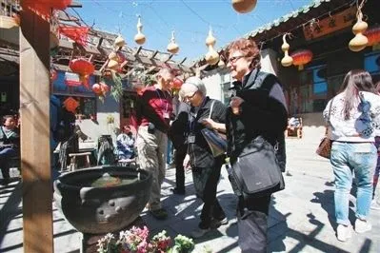
语言点
Language Point
认识她的人，没有人不为她认真的工作态度所感动。
有了科学，大自然就可以更好地为人所用。
为...所...
固定结构，多用于书面语，此处“为”表示“被”的意思。
院子不仅拉近了人与自然的关系，也让家里人在此得到了感情的交流，对创造生活情趣起了很大作用，因而最为人们所喜爱。

Slide 46

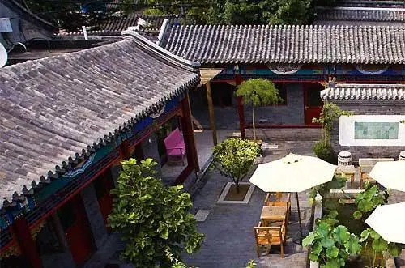

语言点
Language Point
拉起手，我们就是好朋友。
只要关闭起大门，四合院内便形成一个封闭式的小环境。
起
动词—“动词+起”表示连接、结合和固定。
对公司来说，最重要的是建立起一套行之有效的制度。

Slide 47
语言点
Language Point
我通常/常常在学校外面那个超市买东西。
通常
常常

Slide 48
语言点
Language Point
有钱人家的，通常是由好几座四合院并列组成的。
通常
常常
他成绩很好，常常受到表扬。

Slide 49
语言点
Language Point
我们通常的做法是这样的。
通常
常常
他常常去上海出差，对上海很熟悉。

Slide 50
练一练
Practise
她______在家帮妈妈干活儿。
常常
通常
常常

Slide 51
练一练
Practise
______除夕晚上都歪放鞭炮、吃饺子。
通常
通常
常常

Slide 52
练一练
Practise
在______情况下，火车是不会晚点的。
广泛
常常
通常

Slide 53
练一练
Practise
周末他______去父母家过。
通常
常常
通常

Slide 54
作业
Homework
作业
完成句子或对话
1. 这个老师_________, _________。（为…所…）
2.在这座小城，她___________，因为她把这里的
每一位老人都当成家人来照顾。 （为…所…）， ___________ ？

Slide 55
作业
Homework
作业
完成句子或对话
3.我们两国____________________。 （动词+起）
4.这是我们自己家的事，应该____。 （动词+起）

Slide 56
《HSK标准教程5--第十四课》
HSK Standard Course 5 Lesson 14
第14课 北京的四合院
Lesson 14
Quadrangle Courtyards in Beijing
Part 3

Slide 57
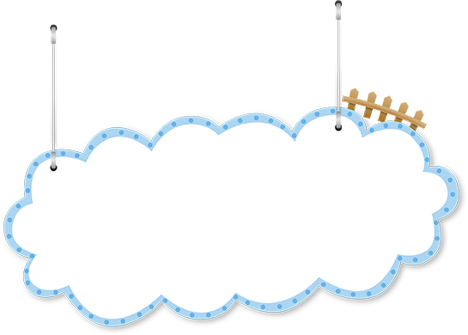

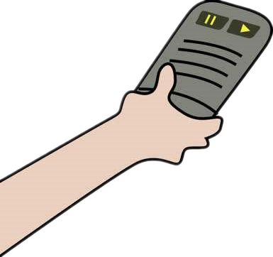
热身
Warm-up
说一说：
四合院里的邻里关系怎么样？

Slide 58
生词
New Word
rén mín
人民
n. people
nán fānɡ
南 方
n. south, southern part
láidejí
来得及
v. there’s still time (to do sth.)
nóng
浓
adj. strong, deep
zhǐhǎo
只好
adv. cannot but, to be forced to
rì zi
日子
n. life, livelihood
chōng fèn
充分
adj. ample, sufficient
qīn qiè
亲切
adj. warm, cordial
fù xí
复 习
v. to review
máodùn
矛盾
n./adj. conflict
lìng
令
v. to make, to cause
yóu xì
游 戏
n. game
láo dòng
劳动
n./v. work, labor;
to work
dǎ jiāo dào
打交道
v. to make contact with
END

Slide 59
练一练
浓 具备 矛盾 日常 组合
Practise
1. 现在的手机都______很多功能，不再只是个打电话的工具。
具备
2. 刚开始学中文的时候，我学的主要是一些_____用语。
日常
3.今天雾很_____，对面的建筑都看不清了。
浓

Slide 60
练一练
浓 具备 矛盾 日常 组合
Practise
4.这本书是由三个部分_____起来的。
组合
5.老人家里有两个儿子，他们俩常常闹_______。
矛盾

Slide 61

课文 1
Text 1
四合院是一种什么样的建筑？“四合”是什么意思？。
为什么北京的四合院是四合院的代表？
四合院的结构是什么样的？各个部分分别有什么功能？
人们一般喜欢在四合院里做什么？
四合院里的人际关系怎么样？

Slide 62
课文 1
Text 1
四合院，是中国华北地区民居中的一种组合建筑形式。所谓四合，“四”指东、西、南、北四面，“合”就是四面房屋围在一起，中间形成一个方形的院子。四合院在中国汉族民居中历史最悠久，分布最广泛。不过，只要人们一提到四合院，便自然会想到北京四合院，这是因为传统的北京四合院都有一套固定的样式，十分具有代表性，在各种各样的四合院中，北京四合院可以代表其主要特点。
1.你知道什么是“四合院”吗？
2.请用重点词语复述故事：建筑、所谓、广泛

Slide 63
课文 1
Text 1
北京有各种规模的四合院。最简单的四合院只有一个院子，比较复杂的有两三个，而有钱人家的的，通常是由好几座四合院并列组成的。大门一般开在东南角或西北角，院中的北房是正房，比其他房屋的规模大，一般包括长辈的卧室和具备日常起居、接待客人等功能的客厅。院子的两边是东西厢房，是晚辈们生活的地方。
1.你知道：北京四合院的结构是怎样的？
2.请用重点词语复述故事：规模、并列、正房、具备

Slide 64
课文 1
Text 1
在正房和厢房之间建有走廊，可以供人行走和休息。院子是十分理想的室外生活空间。有的人家喜欢种草、养花、种竹子，有的人家则喜欢用大盆养金鱼。院子不仅拉近了人与自然的关系，也让家里人在此得到了感情的交流，对创造生活情趣起了很大作用，因而最为人们所喜爱。
1.北京四合院的功能是什么？
2.请用重点词语复述故事：走廊、空间、则、因而、为

Slide 65
课文 1
Text 1
只要关闭起大门，四合院内便形成一个封闭式的小环境。住在四合院里的人不常与周围的邻居打交道。在小院里，一家人过着与世无争的日子，充分享受家庭的乐趣，自然有一种令人感到自在亲切的气氛。但也有多户合住一座四合院的情况，被称为“大杂院”, 住户多为普通劳动人民。邻里之间有时虽然也有矛盾, 但更多时候是互帮互助, 不是亲人胜过亲人, 这种浓浓的情感是许多老北京人无法忘记的。
1.你觉得：四合院的人际关系好吗？
2.请用重点词语复述故事：起、打交道、令、矛盾

Slide 66
作业
Homework
作业
1. 请以“我眼中最美的中国建筑”为题，介绍一下你了解到的或在中
国旅行时亲眼所见的印象最深的一处建筑。尽量用上本课所学的生词，
字数不少于100字。尽量用上本课所学的生词，字数不少于100字。

Slide 67




《HSK标准教程5--第一课》
HSK Standard Course 5 Lesson1
再见 Bye
再见

